Slide 1
Отрезок и его части
1 класс
Учебник-тетрадь Л.Г.Петерсон
Учитель МОУ «Средняя школа № 6»
Серкина Валентина Львовна

Slide 2
Вставь пропущенные числа
4
3
3 _ 5 _45
_ 2 _ 4 5 _
1
3
6

Slide 3
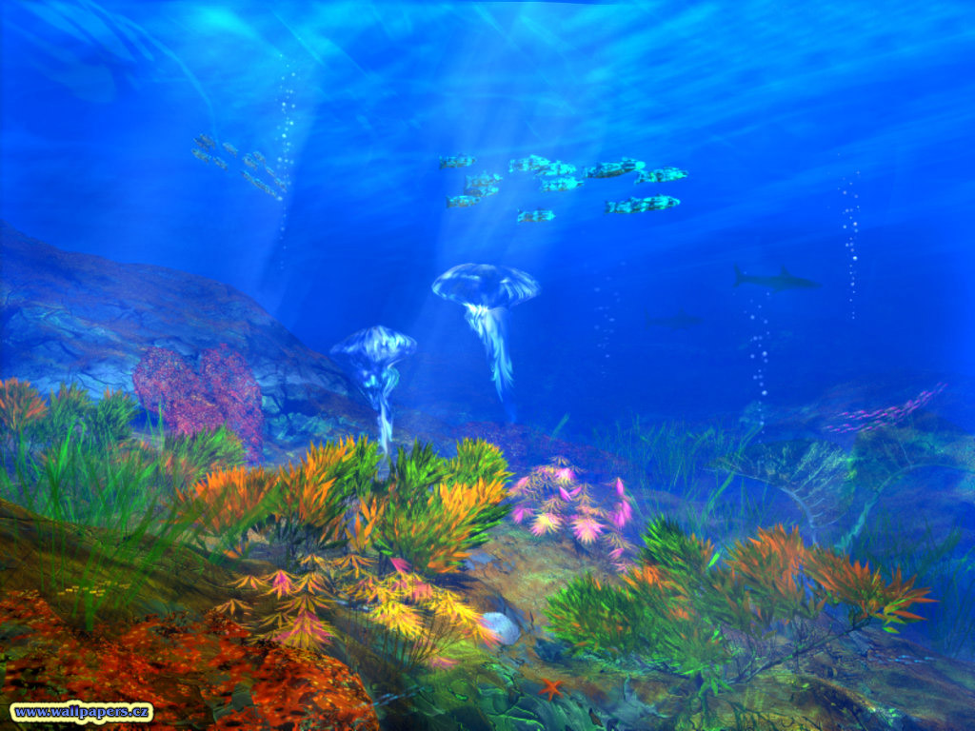
5
+
1
=
6
Слагаемое
Слагаемое
Результат
суммы

Slide 4
6
6
1
1
5
5
2
4
2
4
3
3
3

Slide 5
Найди самый короткий путь и проверь себя.

Slide 6
Молодец!

Slide 7
Подумай ещё!

Slide 8
Построим отрезок
к
м

Slide 9
Укажите правильный вариант

Slide 10
Подумай ещё!

Slide 11
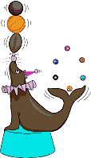
Правильно!

Slide 12
Построй отрезки МК, СЕ, МС, КЕ
3
К
С
М
Е

Slide 13
Какие отрезки ты видишь на чертеже?
4
А
Б
С
АБ,
БС
,
АС

Slide 14
Начертите в тетради отрезок длиной 6 клеток. Обозначьте его буквой с. Разделите его на две части: к и р
с
к
р
к
р

Slide 15
2 + 4

Slide 16
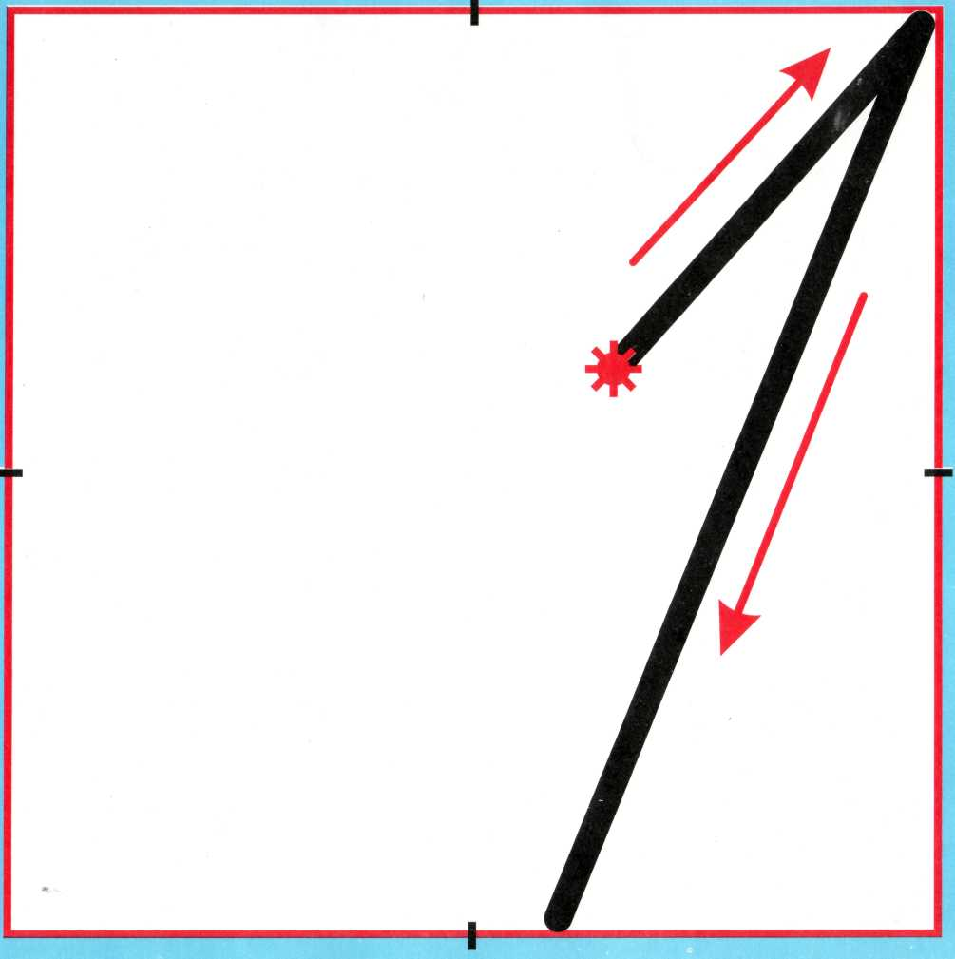

Slide 17
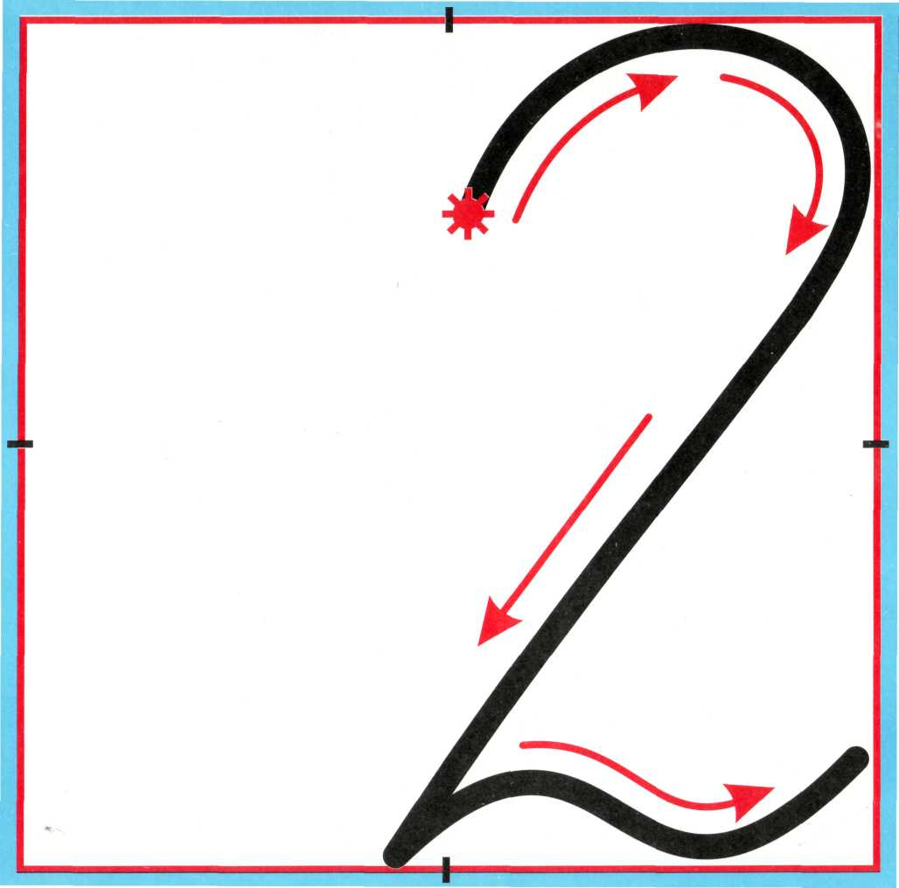

Slide 18
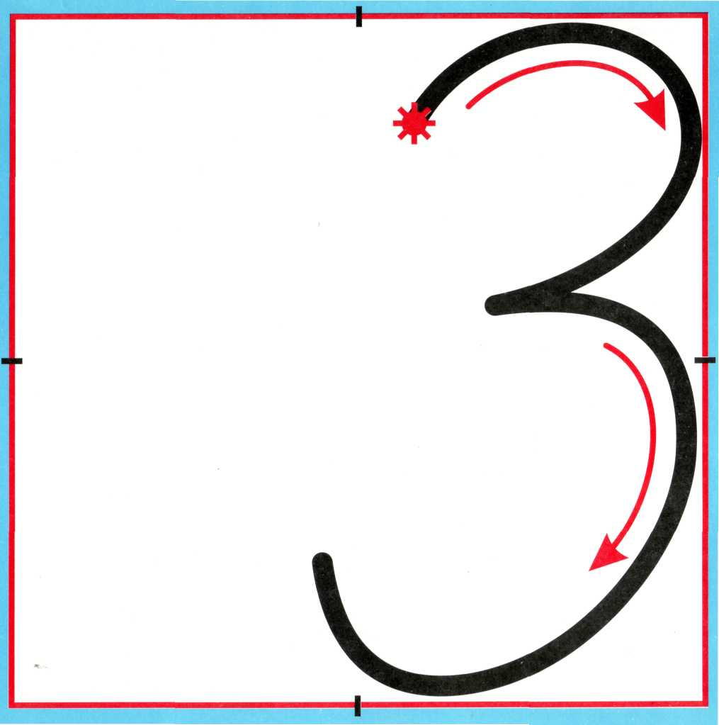

Slide 19
Желаю успехов!

Slide 20
Список используемой литературы
Математика. 1 класс: поурочные планы по учебнику Л.Г.Петерсон. 3-е изд., исправлен. / авт.-сост. Бут Т.В. – Волгоград: Учитель, 2008.
Петерсон Л.Г. Математика. 1 класс. Часть 2. – М.: Издательство Издательство «Ювента», 2007.
Анимационные картинки http://ket-taiger.narod.ru/animals/dolphin/dolphin.htm

